Slide 1

Lab Book 1.0. Waveguides
Student: Marcos Carañana Castillo

Slide 2
Instructions General
SCRIPTS
From GitHub →
Fork the repo: cccanvas-upv/pic-upv-lab1
Clone the repo using VSCode
Run the Jupyter Notebook:
WAVEGUIDES_Student.ipynb
W (width)
W (width)
Core
Core
h_core
h
(height)
Cladding
Cladding
Slab
h_slab
deep waveguide
shallow waveguide

Slide 3
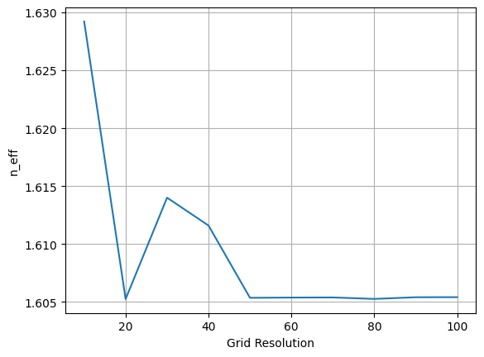
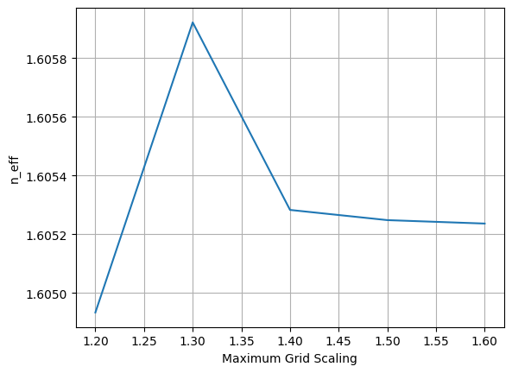
Learning outcome #1 – Convergence tests DE waveguide, w = 1.2 µm, neff_TE0, wvl 1.55 µm.
De la primera simulación (izquierda), se pueden observar cambios abruptos entre los valores de grid resolution de 10, 20, 30 y 40. A partir de grid resolution = 50, el valor del n_eff se estabiliza y converge alrededor de 1,605. Tomaremos n_eff = 1,605.
De la segunda simulación (derecha), se puede observer un cambio significativo en el valor del índice efectivo de 1.2 a 1.3. A partir de 1.5, el valor de n_eff se estabiliza alrededor de 1.605, así que tomaremos este valor como bueno (n_eff = 1,605).
También se puede observer que las variaciones de n_eff son mucho mayores al variar el valor del grid resolution que al variar el maximum grid scaling. La mejor configuración sería grid_res = 20 (aporta un valor de n_eff muy similar al de grid_res = 50 y ahorramos en tiempo de computación) y max_grid_res = 1.5.

Slide 4
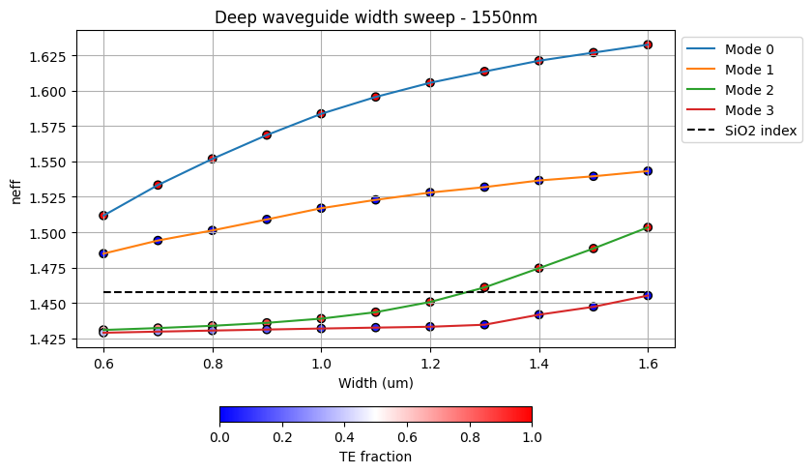
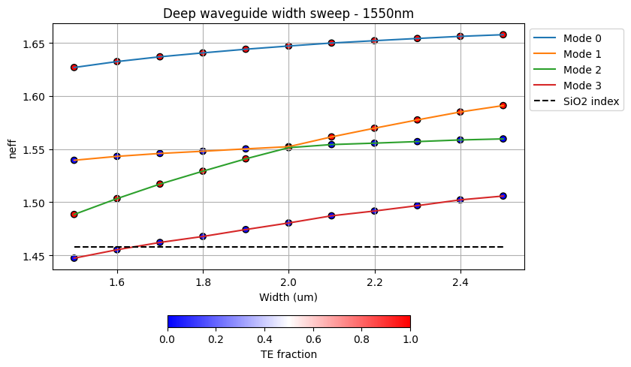
Learning outcome #2 – Width dependence Width 0.6 - 1.6 µm (step 0.1 µm) – Wavelength 1.55 µm
deep waveguide
Comment results (neff changes this way with width, polarization behavior, etc…)
Se puede observer como los índices efectivos de todos los modos aumentan a medida que aumentamos la anchura de la guía. También se observa que los modos 2 y 3 (TE1 y TM1 respectivamente) se propagan (o se terminaría propagando) al aumentar la anchura de la guía. Además, las pendientes de las curvas TE1 y TM1 tambien aumentan con la anchura, esto quiere dcir que el confinamiento de estos modods aumenta rapidamente (se guían).
Aumentando aún más la anchura de la guía se puede sacar la conclusion de que los modos TE se confinan más rápidamente.

Slide 5
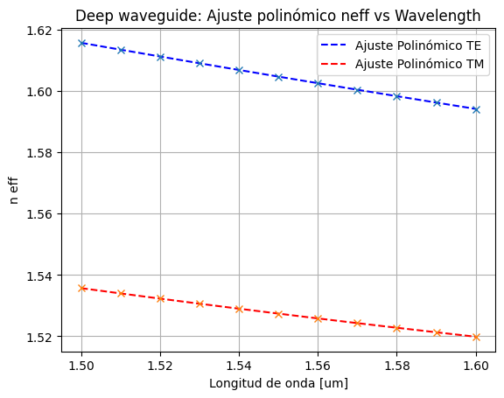
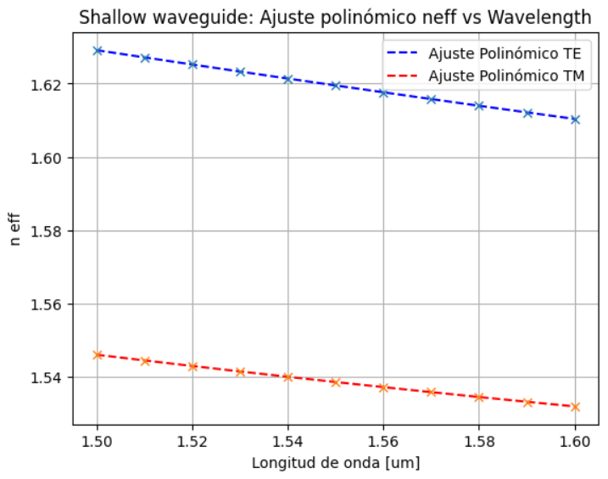
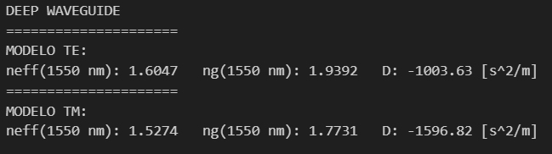
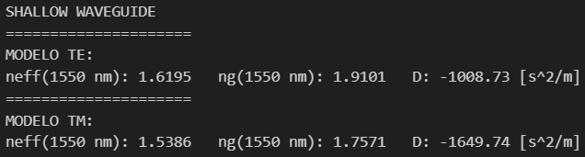

Learning outcome #3 – Waveguide compact model Let’s model the waveguide using a second order polynomial: $$n_{eff}\left(λ\right)=n_{1}+n_{2}\left(λ−λ_{0}\right)+n_{3}{\left(λ−λ_{0}\right)}^{2}$$
slab: 150nm

Slide 6
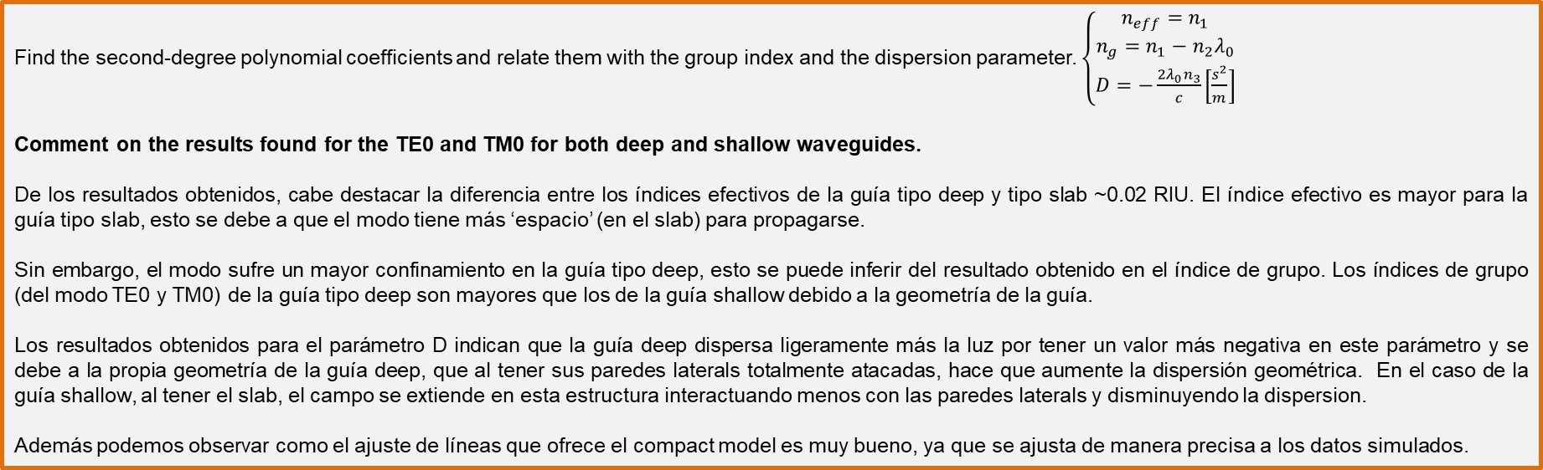
Learning outcome #3 – Waveguide compact model Let’s model the waveguide using a second order polynomial: $$n_{eff}\left(λ\right)=n_{1}+n_{2}\left(λ−λ_{0}\right)+n_{3}{\left(λ−λ_{0}\right)}^{2}$$
Find the second-degree polynomial coefficients and relate them with the group index and the dispersion parameter. $\left\{\begin{aligned}n_{eff}=n_{1} \\ n_{g}=n_{1}−n_{2}λ_{0} \\ D=−\frac{2λ_{0}n_{3}}{c}\left[\frac{s^{2}}{m}\right]\end{aligned}\right.$
Comment on the results found for the TE0 and TM0 for both deep and shallow waveguides.
De los resultados obtenidos, cabe destacar la diferencia entre los índices efectivos de la guía tipo deep y tipo slab ~0.02 RIU. El índice efectivo es mayor para la guía tipo slab, esto se debe a que el modo tiene más ‘espacio’ (en el slab) para propagarse.
Sin embargo, el modo sufre un mayor confinamiento en la guía tipo deep, esto se puede inferir del resultado obtenido en el índice de grupo. Los índices de grupo (del modo TE0 y TM0) de la guía tipo deep son mayores que los de la guía shallow debido a la geometría de la guía.
Los resultados obtenidos para el parámetro D indican que la guía deep dispersa ligeramente más la luz por tener un valor más negativa en este parámetro y se debe a la propia geometría de la guía deep, que al tener sus paredes laterals totalmente atacadas, hace que aumente la dispersión geométrica. En el caso de la guía shallow, al tener el slab, el campo se extiende en esta estructura interactuando menos con las paredes laterals y disminuyendo la dispersion.
Además podemos observar como el ajuste de líneas que ofrece el compact model es muy bueno, ya que se ajusta de manera precisa a los datos simulados.

Slide 7
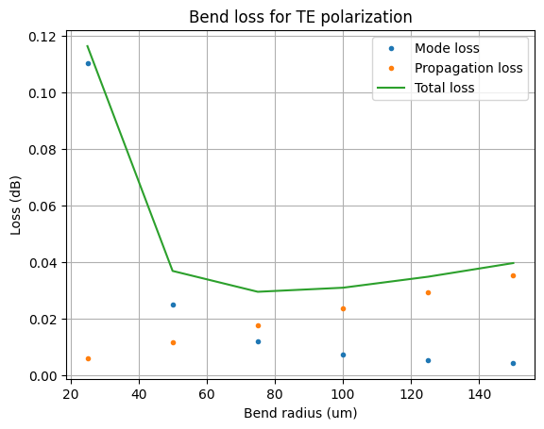
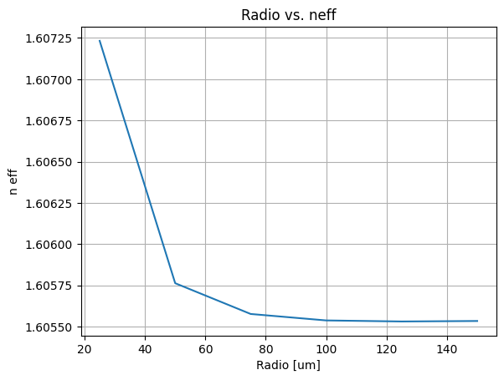
Learning outcome #4 – Bend waveguide radius vs. loss – deep Find neff_TE0 for wvl 1.55 µm, width 1.0 µm for R=25,50,75,100, 125,150 µm
$α\left[\frac{dB}{90°}\right]=$ $R\frac{π}{2}α\left[\frac{dB}{µm}\right]$
En la gráfica de la izquierda se muestra la variación de pérdidas (pérdidas por propagación y por desajuste de modos) en función del radio de curvatura de la guía.
Es destacable observer la variación de la perdidas totals con el radio, a menor radio mayores pérdidas hasta el mínimo donde empiezan a dominar las pérdidas de propagación. Tiene importancia conocer el valor mínimo de la curva de pérdidas que se encuentra en Bend radius = 75 um, por que este sería el valor optimo (con menos pérdidas) del radio de curvatura en una guía con estas características.
De la gráfica de la derecha (Radio vs. neff) se puede destacar la poca variación que hay entre el índice efectivo y el radio de curvatura de la guía.

Slide 8
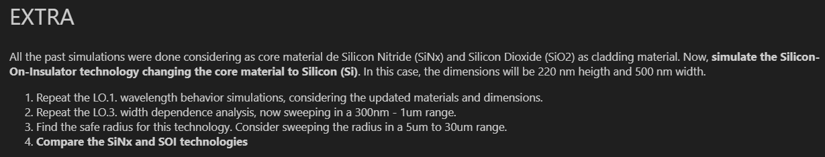
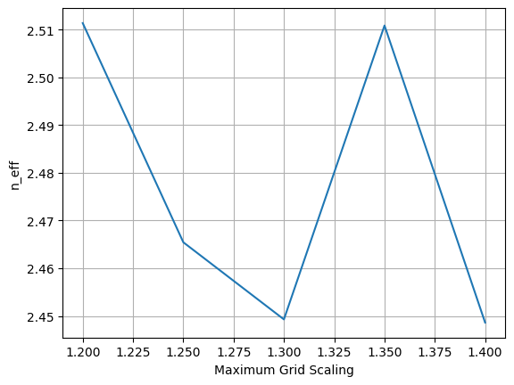
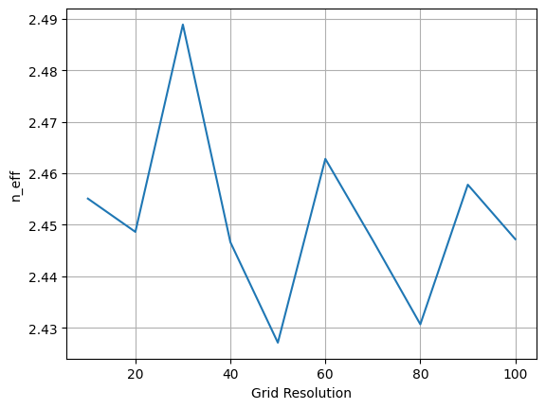
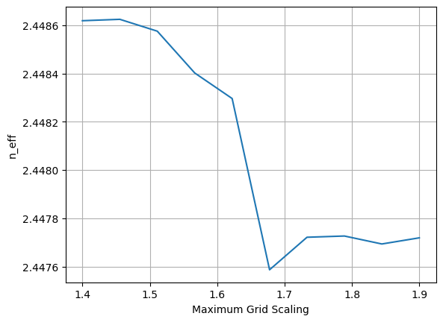
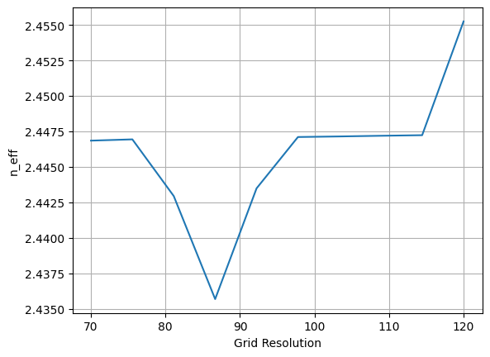
La primera simulación me entrega estos resultados que no son fiables ya que el índice efectivo no converge. Por ello se han de tomar mayores valores de máximum grid scaling y de Grid resolution.
En esta segunda simulación al tomar mayores valores de máximum grid scaling, la simulación converge a un valor de 2.4477 para el índice efectivo partir de máximum_grid_scaling = 1.75. Sin embargo, al simular el n_eff con distintos valores de grid resolution, no converge a un valor tan concreto como la simalución a distintos valores de máximum grid resolution. Parece que el valor que más se asemeja al n_eff = 2.447 , es cuando grid_res = 70.
Por lo que tomaré los siguientes valores para las siguientes simulaciones:
grid_res = 70 y máximum_grid_scaling = 1.75

Slide 9
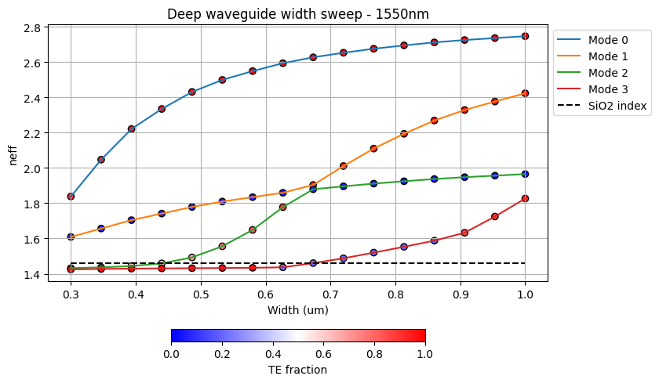
SOI (Si on SiO2) ofrece un contraste entre índices de refracción mayor que la plataforma SiNx, por lo que los modos viajarán de manera más confinada en SOI que en SiNx.
En esta plataforma, el incremento del índice efectivo es mayor que en el caso del SiNx. Los modos de orden 1 se propagan al hacer una variación pequeña en el ancho de la guía. Por lo que podemos concluir que la tecnología SOI es mucho más sensible a errores de fabricación.

Slide 10
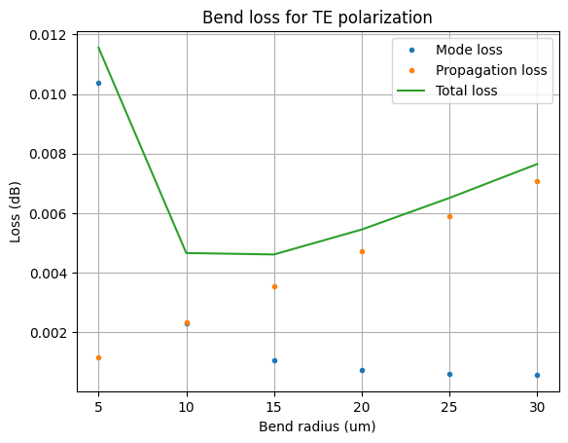
Como el confinamiento es mayor en esta tecnología, las pérdidas totales son (un orden de magnitud) menores en SOI que en SiNx.
Como consecuencia de este confinamiento, la tecnología SOI ofrece un radio de curvatura seguro (10-15 um) menor al que ofrece la plataforma SiNx.
Se puede concluir que la plataforma SOI permite fabricar dispositivos más compactos y con menores pérdidas, pero mucho más sensibles a errores de fabricación.
Además, al simular dispositivos en esta plataforma se requiere una mayor capacidad de computo, traduciéndose esto en tiempo y recursos.

Slide 11

Thank you

